Slide 1
MINEMODU
DESKTOP-приложение для компьютеров, позволяющее с лёгкостью устанавливать обучающие модификации для игры MINECRAFT: Java edition
БУДУЩЕЕ СОВРЕМЕННОГО ОБУЧЕНИЯ!

Slide 2
ЧТО ТАКОЕ MINEMODU
ОПИСАНИЕ ПРОЕКТА
Это мод-органайзер, программа, позволяющая управлять модами на MINECRAFT: Java edition. Он улучшает взаимодействие с файлами игры, что позволяет использовать её для обучения
ЦЕЛЕВЫЕ АУДИТОРИИ
ЗАДАЧИ ПРОЕКТА
Разработка и тестирование базовой версии модорганайзера
Привлечение образовательных учреждений, использующих MINECRAFT для обучения:
≈ 100 объектов
Привлечение заинтересованных в управлении модами и создании собственных сборок: 2 миллиона пользователей
Настройка площадки для хранения пользовательских сборок
Добавление «Премиум функций» для монетизации
Образовательные учреждения
Игроки Minecraft
От сотен до тысяч
Пользователей в лице педагогов
От десятков тысяч до нескольких сотен тысяч

Slide 3
СОСТАВЛЯЮЩИЕ ПРОЕКТА
ИГРОКИ
ОБРАЗОВАТЕЛЬНЫЕ УЧРЕЖДЕНИЯ
ИГРОКИ
ОБРАЗОВАТЕЛЬНЫЕ УЧРЕЖДЕНИЯ
МОДОРГАНАЙЗЕР
ПЛАТФОРМА ПОЛЬЗОВАТЕЛЬСКИХ СБОРОК
Приложение, позволяющее управлять модами и пользоваться платформой
Место где пользователи смогут хранить и делиться своими сборками

Slide 4
ЦЕНОСТЬ ПРОЕКТА ДЛЯ ОБРАЗОВАТЕЛЬНЫХ УЧРЕЖДЕНИЙ
УЛУЧШЕНИЕ ОБУЧЕНИЯ
РАЗВИТИЕ ТВОРЧЕСКИХ НАВЫКОВ
КОЛЛАБОРАТИВНОЕ ОБУЧЕНИЕ
Использование мод-органайзера позволяет учителям создавать учебные сценарии с помощью модов, расширяя возможности обучения
Мод-органайзер позволяет студентам/школьникам создавать собственные мод-сборки, развивая их творческие и программные навыки
Мод-органайзер позволяет учителям и студентам/школьникам делиться своими мод-сборками, что способствует коллаборативному обучению.
РАЗВИТИЕ ТЕХНИЧЕСКИХ НАВЫКОВ
ПОДДЕРЖКА WINDOWS 7
Использование мод-органайзера требует от студентов/школьников/ учителей изучения и понимания конфигурации модов и управления игровой средой
Если у учебного заведения установлена операционная система Windows 7 и они не могут использовать Minecraft: Education edition, им не обязательно обновляться, чтобы пользоваться нашей программой

Slide 5
ЦЕНОСТЬ ПРОЕКТА ДЛЯ ИГРОКОВ MINECRAFT
УДОБСТВО УПРАВЛЕНИЯ
МОДАМИ
ВОЗМОЖНОСТЬ ОБМЕНА МОД-СБОРКАМИ
ПОДДЕРЖКА СООБЩЕСТВА
Мод органайзер предоставляет игрокам удобный способ управлять модами и создавать собственные мод-сборки
Используя мод органайзер, игроки могут легко делиться своими мод-сборками с другими игроками
Использование мод органайзера может содействовать развитию активного сообщества игроков, обменивающихся опытом, идеями и модификациями.
ВОЗМОЖНОСТИ МОНЕТИЗАЦИИ
ПОДДЕРЖКА WINOWS 7
Мод органайзер предлагает различные модели монетизации, такие как платные версии с дополнительными функциями или партнерства с другими образовательными платформами
Если игрока установлена операционная система Windows 7 и он не могут использовать Minecraft: Education edition, им не обязательно обновляться, чтобы пользоваться нашей программой

Slide 6
ОБЪЁМЫ СПРОСА
АНАЛИЗ СПРОСА
Общий:
52 тыс. запросов
Брендовый (Конкуренты):
4,2 тыс. запросов
ОБЪЁМ СПРОСА С 01.01.2023 ПО 05.09.2023
ПРОГНОЗ (2024 г.)
Общий:
64 тыс. запросов
Брендовый (Проект):
7,1 тыс. запросов
Брендовый (Конкуренты):
6,2 тыс. запросов

Slide 7
АНАЛИЗ КОНКУРЕНТОВ
 | TLAUNCHER | VORTEX | FTB LAUNCHER
Мод-органайзер, предоставляющий доступ к различным версиям Minecraft и модификациям | * + | ** + | * +
Бесплатно, с возможностью покупки премиум-версии | + | + | +
Гибкое управление модами, поддержка модификаций от сторонних разработчиков, интеграция с другими сервисами | - | + | +
Регулярные обновления, активная поддержка сообщества | + | +- | +
* ̅ пиратское ПО
** ̅ Комбайн, нацеленный на большое количество игр помимо Minecraft: Java edition
ВЫВОДЫ
ПРЯМЫЕ КОНКУРЕНТЫ
Рынок свободен
TLAUNCHER и FTB LAUNCHER предоставляют доступ к пиратской версии игры

Slide 8
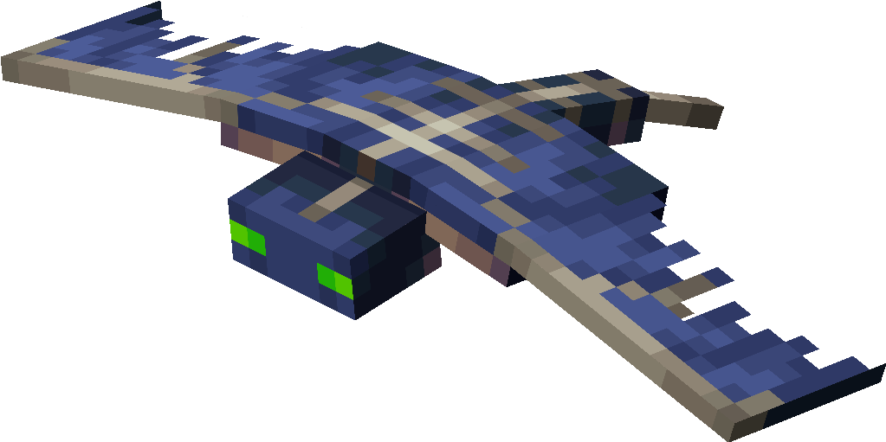
МОРОЗОВА НАСТЯ
БАЛОГ КИРИЛЛ
UI-ДИЗАЙНЕР
FULL-STACK РАЗРАБОТЧИК

